Slide 1

基于系统模拟的机场出租车决策与安排模型
数学模型
汇报人：齐昊坤
团队成员：李宁 田博松

Slide 2


目录
03
PART
02
PART
04
01
模型建立与求解
PART
PART
问题分析
问题重述
评价与推广

Slide 3
01.
问题重述

Slide 4
其中，乘坐出租车的乘客数量达到了总旅客数的18%。可以看出，出租车是机场主要的集散方式之一。而国内多数机场采用进站客流与出站客流分离的规划思想，即送客与接客区域相隔离。于是送客到机场的出租车司机都将会面临两个选择:
问题重述
乘坐航班到达机场后，多数乘客会前往市区的目的地。出租车因其无需转乘，方便快捷，全时段服务等优势条件深受出港旅客青睐。下图是上海浦东机场2018年旅客集散方式示意图。

Slide 5
(1)讨论决策相关因素及其影响机理，结合考虑机场乘客数量变化和出租车司机收益，建立出租车司机的选择决策模型，给出选择策略。 (2)结合国内某一机场及其所在城市出租车的相关数据，给出出租车司机的选择方案，并分析模型的合理性和对相关因素的依赖性。 (3)某机场“乘车区”现有两条并行车道。求应如何设置“上车点”，并合理安排出租车和乘客，在保证车辆和乘客安全的条件下，使得总的乘车效率最高。 (4)出租车载客收益与载客的行驶里程有关，乘客的目的地有远有近，出租车司机不能选择乘客和拒载，但允许出租车多次往返载客。故，拟对某些短途载客再次返回的出租车给予“优先权”，使出租车的收益均衡，试给出“优先”安排方案。
问题重述
(A)前往到达区排队等待载客返回市区。出租车必须到指定的“蓄车池”排队等候，依“先来后到”排队进场载客，等待时间长短取决于排队出租车和乘客的数量多少，需要付出一定的时间成本,。
(B)直接放空返回市区拉客。出租车司机会付出空载费用和可能损失潜在的载客收益。在浦东机场，漫长的等待让很多的哥望而却步，他们选择直接返回市区
通过查询，司机可以得到在该时间段抵达的航班数量，同时也可以观测到“蓄车池”里已有的车辆数，结合两者司机可以在(A)、(B)间作出决策。司机的决策通常与其个人的经验判断有关，比如在某个季节与某时间段抵达航班的多少和可能乘客数量的多寡等。

Slide 6
02.
问题分析

Slide 7



问题分析
问题一分析
首先从出租车司机的角度出发，建立司机载客决策模型，并给出司机选择策略。为解决司机到达机场后是进入“蓄车池”等待载客还是直接空载返回市区的选择问题，我们需要考虑影响司机做出决策的因素并研究因素对司机决策过程的作用机理。最后基于收益，为出租车司机做出更有益于自己的决策。我们需要通过计算机对上述司机决策模型进行模拟，确定的信息由我们根据实际情况直接给出，不确定的信息基于特殊概率分布给出，从而得到不同情况下司机的选择策略，也展现出模拟的可行性，为第二问的求解奠定基础。
01
问题二分析
在第一问建立的决策模型基础上，结合实际的机场及出租车情况，给出出租车司机决策方案并讨论模型的合理性及对因素的依赖性。尽量避免大型机场:大型机场作为国际、国内中转枢纽，交通方式多样，各类影响较多。在不同时间段需要纳入考虑因素太多，会对五个根本因素与的决策关系产生影响。为保证模拟结果的合理性,我们需要采用多次模拟得到出现次数更多的一种方案作为自己最终的决策结果。

Slide 8
问题分析
问题三分析
在保证乘客和车辆安全的基础上设置出租车接客区的上车点并使得总乘车效率最高。这实质上是一个优化问题，需要我们以上车点数量为决策变量，在满足乘客和车辆安全的约束条件下，使乘车效率尽可能高。在计算每种上车点设置方案下的乘车效率时，我们需要根据实际情况，合理制定机场出租车载客的运作规则，并利用计算机多次模拟统计得到出租车和乘客总乘车效率。
02
问题四分析
由于规定出租车司机不能选择乘客和拒载，所以存在出租车乘载目的地距机场较近的乘客。在这种情况下，必然造成出租车司机的收益损失。浦东国际机场为了解决短途旅客与司机引发的矛盾，引入GPS短途职能识别系统，对出租车进行长短途分流，设置两个缓冲区与蓄车场，短途司机直接进入第二个缓冲区进行载客，而其他司机依次排队进入两个缓冲区进行载客。

Slide 9
符号说明
模型假设
1、乘客上车时间为90秒
2、决策的选择仅考虑经济因素，忽略个人倾向等其他因素
3、出租车行驶默认为相同速度的匀速运动

Slide 10

03.
模型建立与求解

Slide 11
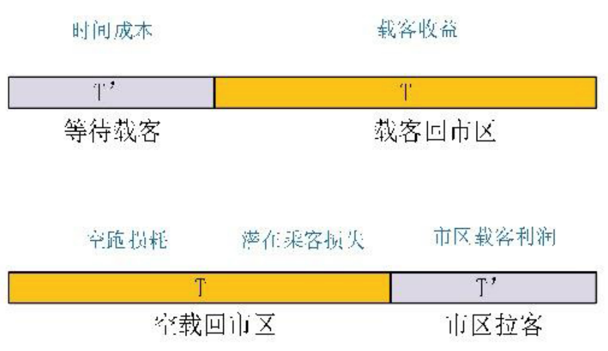
模型建立与求解
问题一模型建立与求解
分别对(A)排队等待载客，(B) 空载返回市区的收益进行分析。为公平起见，取时间段相同，默认空载返回后便开始在市区拉客。两种方法各时段的成本及收益如下图所示:
确定目标约束条件，讨论时间成本问题。
时间成本，即“货币时间价值"，其定义为:时间成本是指一定量资金在不同时点上的价值量产差额。时间成本也可以引申为:在等待时间内造成的市场机会的丢失。对于本题中出租车司机而言，无论作出等候载客或是空载返回的决策，均会产生相应的时间成本。
对采取等候载客的司机而言，其在蓄车池中等候的时间产生时间成本:假设不需等候而直接载客返回市区，省下的等候时间可以在市区拉客获得收益。该丢失的潜在盈利收益即为折算为金钱的时间成本。
综上可建立决策模型为

Slide 12
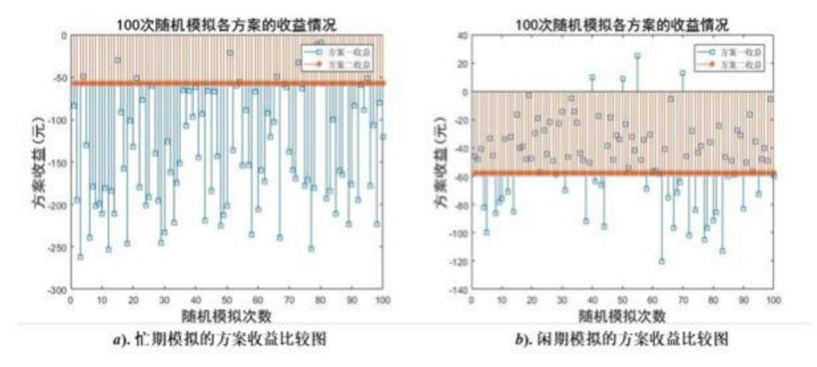
首先，我们需要输入司机能够观测和已知的一些数据，具体的有司机抵达的时间，因为不同时间(夜间、白天)出租车的收费方式不同，在抵达时间前后一个小时内的航班数量以及“蓄车池”里已有的车辆数。 然后设置非确定因素(随机因素):司机根据个人经验估计每个航班的载客数服从[M1, M2]上的均匀分布选取，这里我们不妨取M1=100，M2 =200。乘客乘车里程服从概率分布，里程最大值是从机场到市中心距离为25.1km。利用公式，计算两种策略的计价收入、等待时间、时间成本和油耗。 下面我们采用一组生成模拟数据，来验证我们建立模型的可行性。 假设司机到达机场的时间点是上午10点，他观测到9点至10点航班数为4，10点至11点航班数为6。 在“蓄车池”排队等待的出租车共有50辆，将求解中确定的数据代入判断模型，得到的结果如图所示。
我们发现，当航班数减少，同时已经排队的出租车增多后，绝大部分的方案一收益都低于方案二的收益，所以司机很大概率会选择方案二空载返回市区，而不会在机场等待较长载客。以上结果均符合实际情况，在一定程度上体现我们模型的可行性。

Slide 13
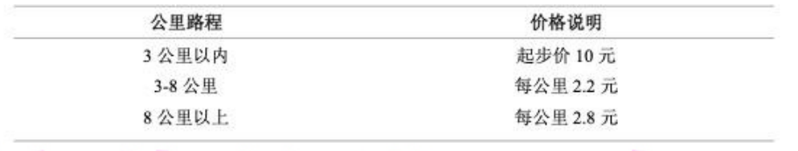
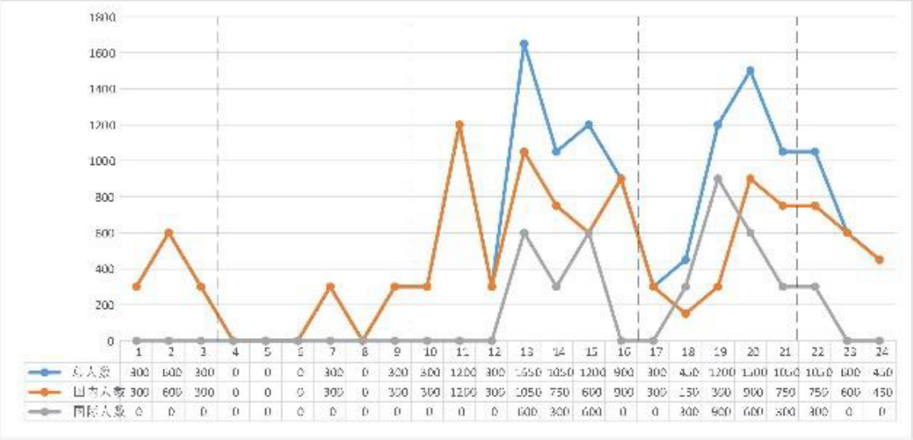
模型建立与求解
问题二模型建立与求解
为保证机场所在城市较为发达，以保证足够的出租车流量。如此才能有足够大的样本空间，较为客观地评价第一问的模型合理性。
综上采用了苏南硕国际机场进行分析处理，得到相关数据如下。
对机场航班情况进行分析考察，结合入港飞机数给出各时间段离开机场客流量示意图。
设每小时到达机场车道排队的出租车数量为m,出租车司机平均等待时间为T。为了真实地反映实际情况，以秒为单位进行模拟。模拟开始时，只有乘客在机场进行等待，上车点没有出租车排队。根据实际设定队列最大容量为200辆车。

Slide 14
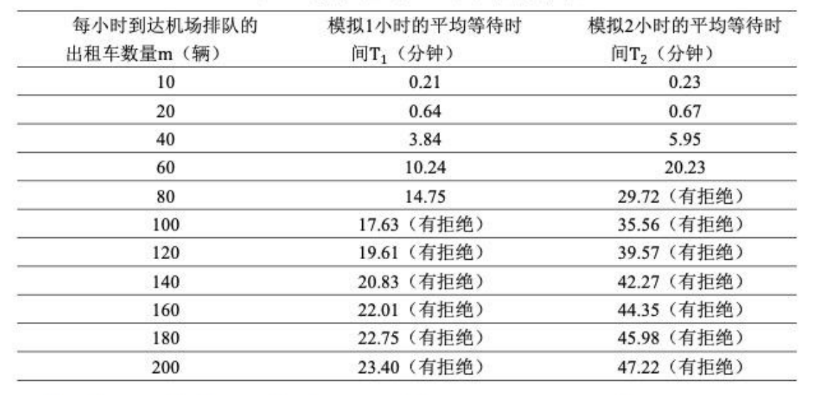
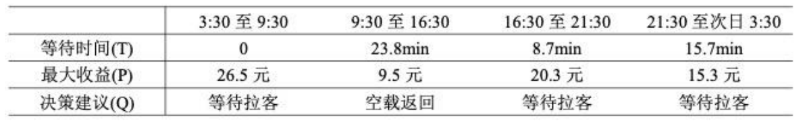
对模拟的不同时长进行整合比较，得到如下结果：
由表可以看到，同一模拟时间段下，m越大，等待时间越长;不同模拟时段下，模拟时间越长，平均等待时间越长。两个小时的模拟更贴合现实，因为第二个小时开始时会存在等待的出租车，存在“拒绝”情况也很实际;但之后等待时间大幅增加，这是偏离现实的，因为车主在等待时间过长情况下会选择离开而不是等待。所以一小时的模拟提供了下限值，而两小时的模拟提供了比较合适的上限值。因此，最终选择1.5小时的模拟时长进行数据拟合分析。
综上，将上文给出的返回路程x、收费标准g(x)以及出租车流量m三个根本因素代入问题一模型中并求解，可以给出各时段决策方案。

Slide 15
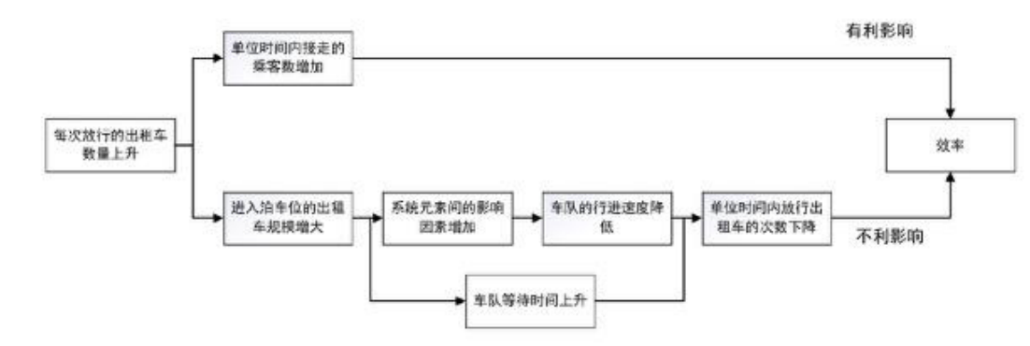
模型建立与求解
问题三模型建立与求解
根据交通流理论，交通系统通行能力大小与交通参与者密度有密切关系。若增加泊位(驶入出租车)数量可以增加乘车效率，但当泊位数量超过某阈值时，乘车效率不增反降。该情况下通行能力的下降主要体现在车流平均速度的减缓。具体的影响分析见下图。
结合上述分析得到目标函数：
并根据出租车驶入、接客、驶离等数据得到总用时为
再进一步得到接客安全距离为

Slide 16
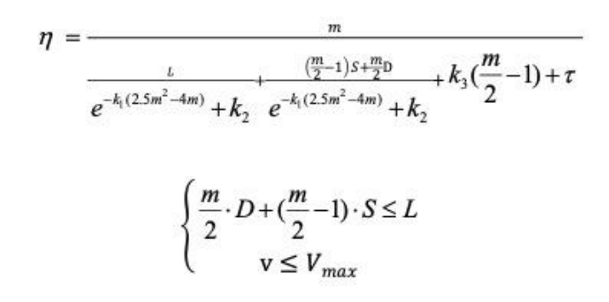
模型建立与求解
综上所述，整理分析得到约束条件：
根据上述模型，代入目标函数，得到：
当m= m'时，乘车系统的效率最大。对式求对自变量m的偏导，令其值为0，即可求出m的值，即：
Θδ/ϑm=0
确定

Slide 17
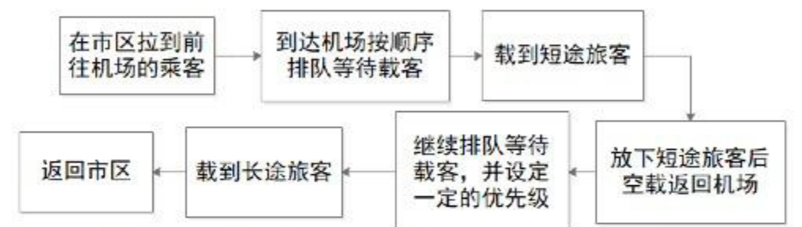
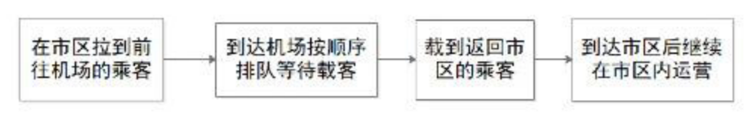
模型建立与求解
问题四模型建立与求解
目前机场出租车运营可能存在的情况根据载客距离分为:远途载客、中距离载客、短距载客三种情况受机场排队的接人的限制，出租车均付出了一定的时间成本，但是对于短途运输而言，可会出现司机消耗了大量时间，却不能获得足够多的利润，因此，造成了出租车收入不均衡的现象。
本问紧紧围绕司机的收益均衡性对“优先机制”进行设计。将载客前往市中心的司机利润作为标准利润，尽量通过“优先机制”使得短途载客的司机利润尽可能接近标准利润。
参考【5】国内机场对优先机制的设计，现借用“短途票”方案，即为了均衡短距载客出租车的收益，可以领一张免排队的短途票，送完客人后，这些司机就可以进入特殊接客区(无需排队)。
根据观察得到范围时间内短途车活动流程为
进一步得到其收益为
同理，对长途汽车进行观测

Slide 18
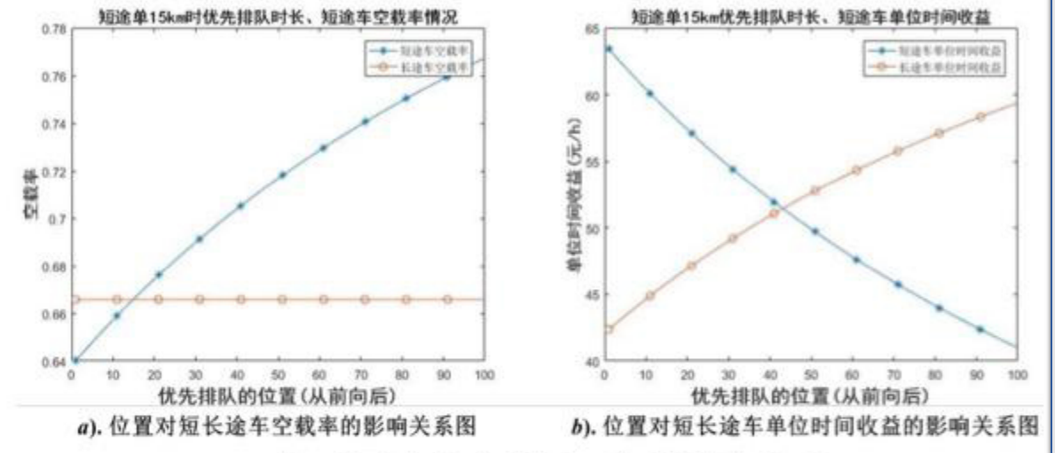
模型建立与求解
结合上述条件分情况讨论，得到优化模型为
根据前面建立的模型，我们根据短途车上一个短途单的行驶里程Xxshort,来判断它这次应该优先安排在什么位置。
优先安排的最终目的是为了使短途车和长途车在空载率和单位时间的收益上都尽量均衡，于是我们先直观地观察短途车空载率、收益与上一个短途单的关系。
首先，我们观察当改变优先排队位置时，短途车空载率、收益与长途车的对比，以直观找到较优的排队位置。我们假设机场来了一个上一单行程为15km的短途车，那么不同排队位置的结果如图所示。

Slide 19
模型建立与求解
每一个短途行驶里程，都对应一个最优的排队位置，且短途越短，出租车优先排队位置越靠前，当行驶里程达到24km时，优先排队位置为90，已经接近排队总长度。粗略观察，当行驶里程在0~5km之内，应该排在10位之前，当行驶里程在5~12km之内，应该排在10~20 位之间，当行驶里程在12- -20km之间，应该排在20- 40位之间，当行驶里程大于20km，排队位置迅速接近总队列的尾部。
当我们按照最优排队方案排队之后，短途车的空载率与长途车的空载率近似相等，并且短途车的单位时间收益与长途车的单位时间收益也近似相等，达到了我们均衡长途车和短途车空载率、收益的目的，反映出这种优先排队方案的合理性。

Slide 20
04.
推广与评价

Slide 21
推广
1、.模型可以较为真实的模拟出大面积动态信号状况，可以用于长时间检测。
2、模型可以推广到众多运输工作，通过本文建立的模型可以根据数据优化，调节出租车工作状态使其效率最高。

Slide 22
评价
模型的优点
1、本文将出租车工作状态进行模拟，符合实际情况，在效率提升方面的求解得到较为精确的结果。
2、本文建立的是基于三维分析的模型，与工作实际非常吻合，经过灵敏度分析得到模型的稳健性好，使用范围广。
模型的缺点
1、由于专业知识的欠缺以及题目假设条件导致的简化，本文件建立的模型无法完全仿真实际控制情况。
2、本模型研究的主要目标是中小型机场，应用到实际规划时，避免不了可能遇到规划大性机场的情况，此时对于模型本身而言，改变的不仅是参数数量的变化，参数的个数也会发生变化。比如:大城市的机场乘客的出行选择会更多，因为大型机场交通枢纽的陆侧交通方式更多，选择出租车的比例自然就会下降。而且此时出租车的管理排队问题也会变得更复杂。

Slide 23
Thanks for Watching
感谢观看
汇报时间：2023

